Slide 1
CM 12 – La vie des chrétiens aux premiers siècles de l’Église
L1 Théologie 2023-24 UE 103 EC1 Histoire de l’Église ancienne
Jeudi 5 décembre 2024
Dr Sophie Laribi Glaudel

Slide 2
I. L’organisation des communautés
La question des sources
Didachè
Clément de Rome
Ignace d’Antioche
Tradition apostolique
Didascalie des Apôtres
Tertullien
Cyprien de Carthage

Slide 3
De l’episcopos à l’évêque, du presbytre au prêtre
Ministères charismatiques et institués
Populus / Plebs

Slide 4
Décrétale du pape Sirice à Himère de Tarragone, 385
Le sous diacre, s’il s’en montre digne en observant la continence dès l’origine, pourra accéder au grade de diacre. Après cinq ans de ministère sans reproche, il obtiendra normalement la prêtrise. Puis après dix ans, il pourra prétendre à un siège épiscopal, si toutefois pendant ce laps de temps, l’intégrité de sa vie et de sa foi lui a valu tous les éloges

Slide 5
2. Des églises à l’Église
Cyprien de Carthage
Victor de Rome
Patriarches
Alexandrie, Antioche, Jérusalem, Constantinople

Slide 6
3. Structurer les communautés

Slide 7
II. La vie matérielle et liturgique des communautés
1. Les églises

Slide 8
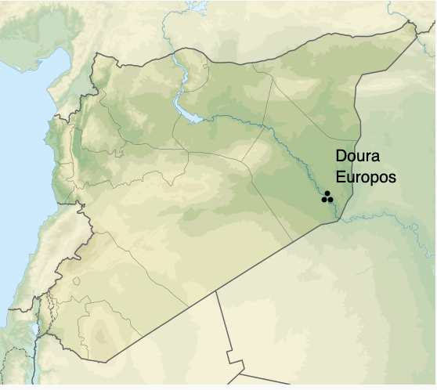
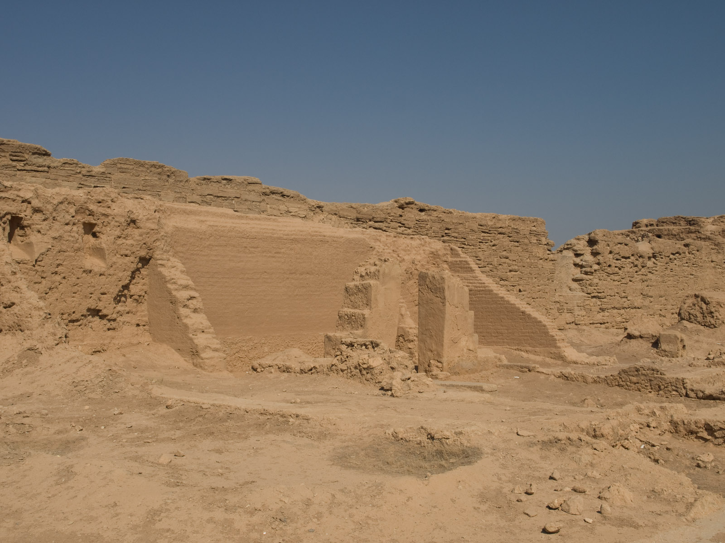
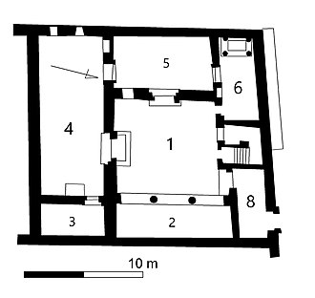
Domus Ecclesiae, Doura Europos

Slide 9
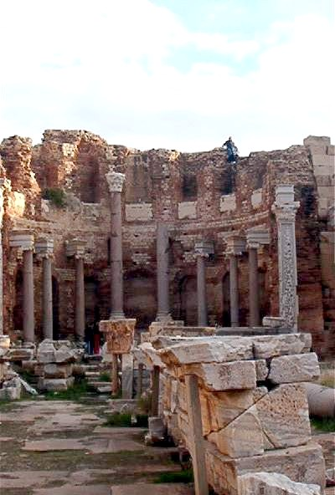
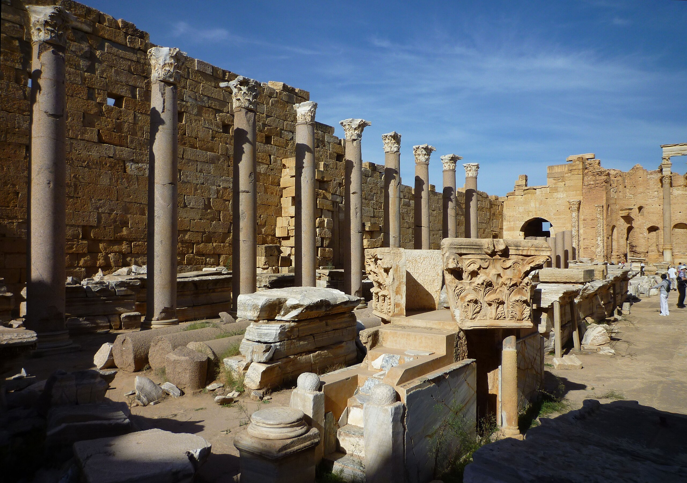
Basilique de Septime Sévère, Leptis Magna (Libye)

Slide 10
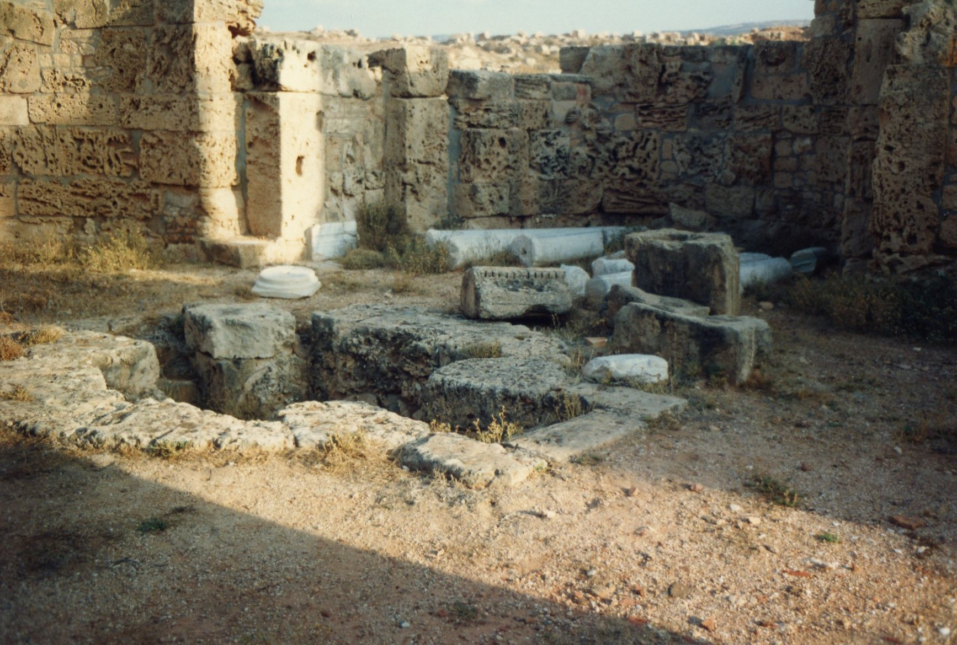
Baptistère d’Apollonie de Cyrène, Ve s.

Slide 11
2. Culte des martyrs, cultes des reliques
Dies natalis
ad Sanctos
martyria
sedes apostolica

Slide 12
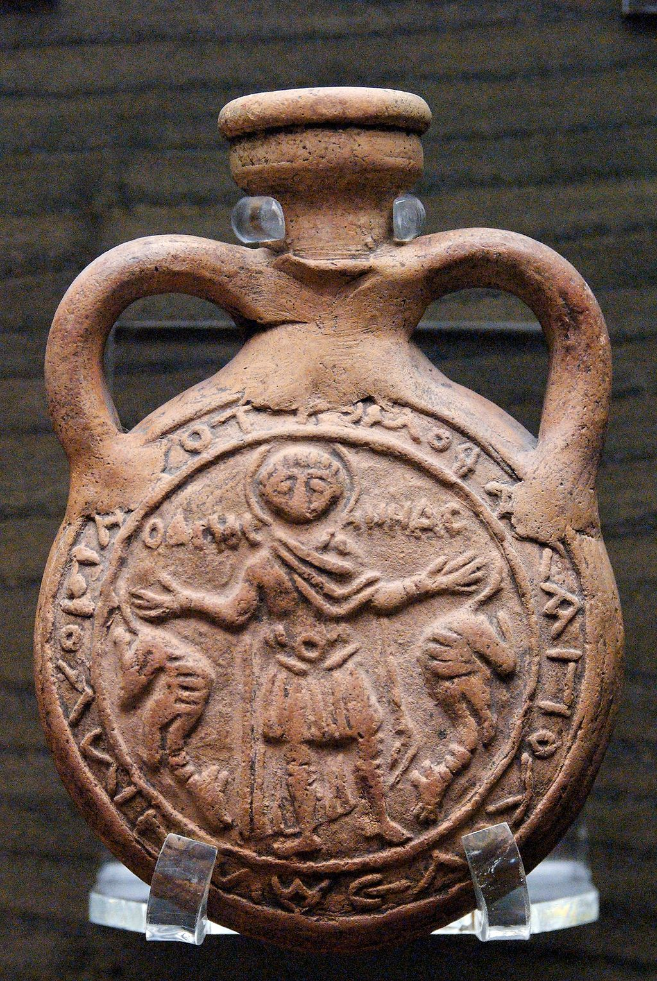
Saint Menas (Égypte)
Ampoule représentant saint Ménas et deux chameaux, Alexandrie.

Slide 13
3. La messe
mittere
Guèze, Éthiopie
cathedra

Slide 14
III. Le quotidien des fidèles

Slide 15
La question du baptême
Catéchuménat

Slide 16
2. Le temps du chrétien
Martyrologe
Triduum
Adventus / Avent

Slide 17
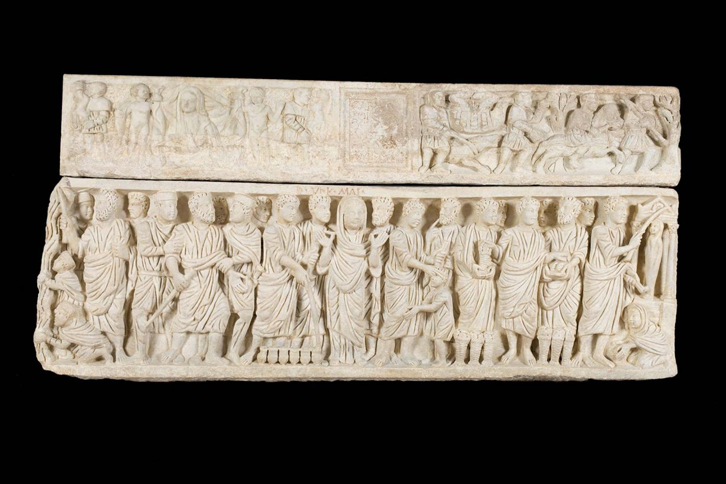
Sarcophage de Sabinus, musée du Vatican

Slide 18
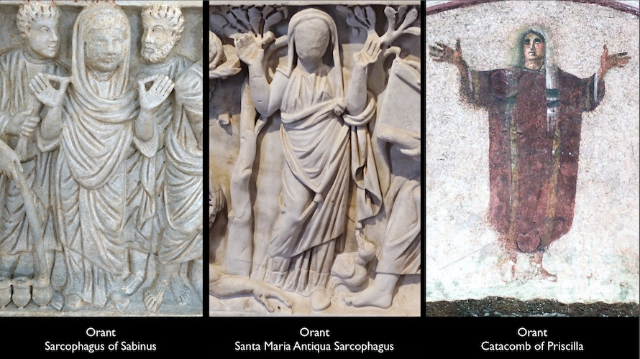

Slide 19

3. La vie des chrétiennes
--> p. 53-72 « La maisonnée, fabrique de féminisme ? »

Slide 20
Luc 8, 1-3 :
Or, par la suite, Jésus faisait route à travers villes et villages ; il proclamait et annonçait la bonne nouvelle du Règne de Dieu. Les Douze étaient avec lui, et aussi des femmes qui avaient été guéries d’esprits mauvais et de maladies : Marie, dite de Magdala, dont étaient sortis sept démons, Jeanne, femme de Chouza, intendant d’Hérode, Suzanne et beaucoup d’autres qui les aidaient de leurs biens.

Slide 21
Luc 24, 1-10
et, le premier jour de la semaine, de grand matin, elles vinrent à la tombe en portant les aromates qu’elles avaient préparés. Elles trouvèrent la pierre roulée de devant le tombeau. Etant entrées, elles ne trouvèrent pas le corps du Seigneur Jésus. Or, comme elles en étaient déconcertées, voici que deux hommes se présentèrent à elles en vêtements éblouissants. Saisies de crainte, elles baissaient le visage vers la terre quand ils leur dirent : « Pourquoi cherchez-vous le vivant parmi les morts ? Il n’est pas ici, mais il est ressuscité. Rappelez-vous comment il vous a parlé quand il était encore en Galilée ; il disait : “Il faut que le Fils de l’homme soit livré aux mains des hommes pécheurs, qu’il soit crucifié et que le troisième jour il ressuscite.” »
Alors, elles se rappelèrent ses paroles ; elles revinrent du tombeau et rapportèrent tout cela aux Onze et à tous les autres. C’étaient Marie de Magdala et Jeanne et Marie de Jacques ; leurs autres compagnes le disaient aussi aux apôtres. Aux yeux de ceux-ci ces paroles semblèrent un délire et ils ne croyaient pas ces femmes. Pierre cependant partit et courut au tombeau ; en se penchant, il ne vit que les bandelettes, et il s’en alla de son côté en s’étonnant de ce qui était arrivé.

Slide 22
En conclusion : Autour de l’art paléochrétien

Slide 23
Tertullien, De idolatria, VIII 2 ou la reconversion professionnelle des artisans
Le travailleur en stuc sait aussi réparer les toitures, exécuter des œuvres en stuc, enduire des fontaines, tracer des corniches, et placer sur les murs bien d’autres ornemements (ornamenta) qui ne sont pas des idoles (simulacra) (…)
À celui qui dessine une idole, comment il semblera facile de peindre une tablette à calculer ! À celui qui sculpte un Mars dans du bois de tilleul, combien il semblera rapide d’assembler une armoire !

